Slide 1
MÓDULO CINCO
Semana 17
Fundamentos de redes neuronales
Ciencia de Datos e Inteligencia Artificial

Slide 3
MÓDULO 4
MÓDULO 5
MÓDULO 6
Introducción
ML: Modelado supervisado
Procesamiento de lenguaje natural
16
17
18
19
20
21
22
23
24
SEMANA
SEMANA
SEMANA
SEMANA
SEMANA
SEMANA
SEMANA
SEMANA
SEMANA
Presentación
de proyecto
Presentación
de proyecto
MÓDULO 5
MÓDULO 6
ML: Modelado supervisado
Procesamiento de lenguaje natural

Slide 4
APRENDIZAJE SUPERVISADO O NO SUPERVISADO?

Slide 5
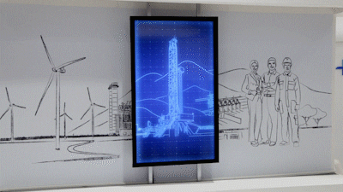

Aplicaciones de las redes
neuronales en la vida real
c
Reconocimiento y clasificación: reconocimiento facial
Predicción de sucesos y simulaciones: predicciones de precios.
Ingeniería de control: monitoreo y manipulación de robots

Slide 6
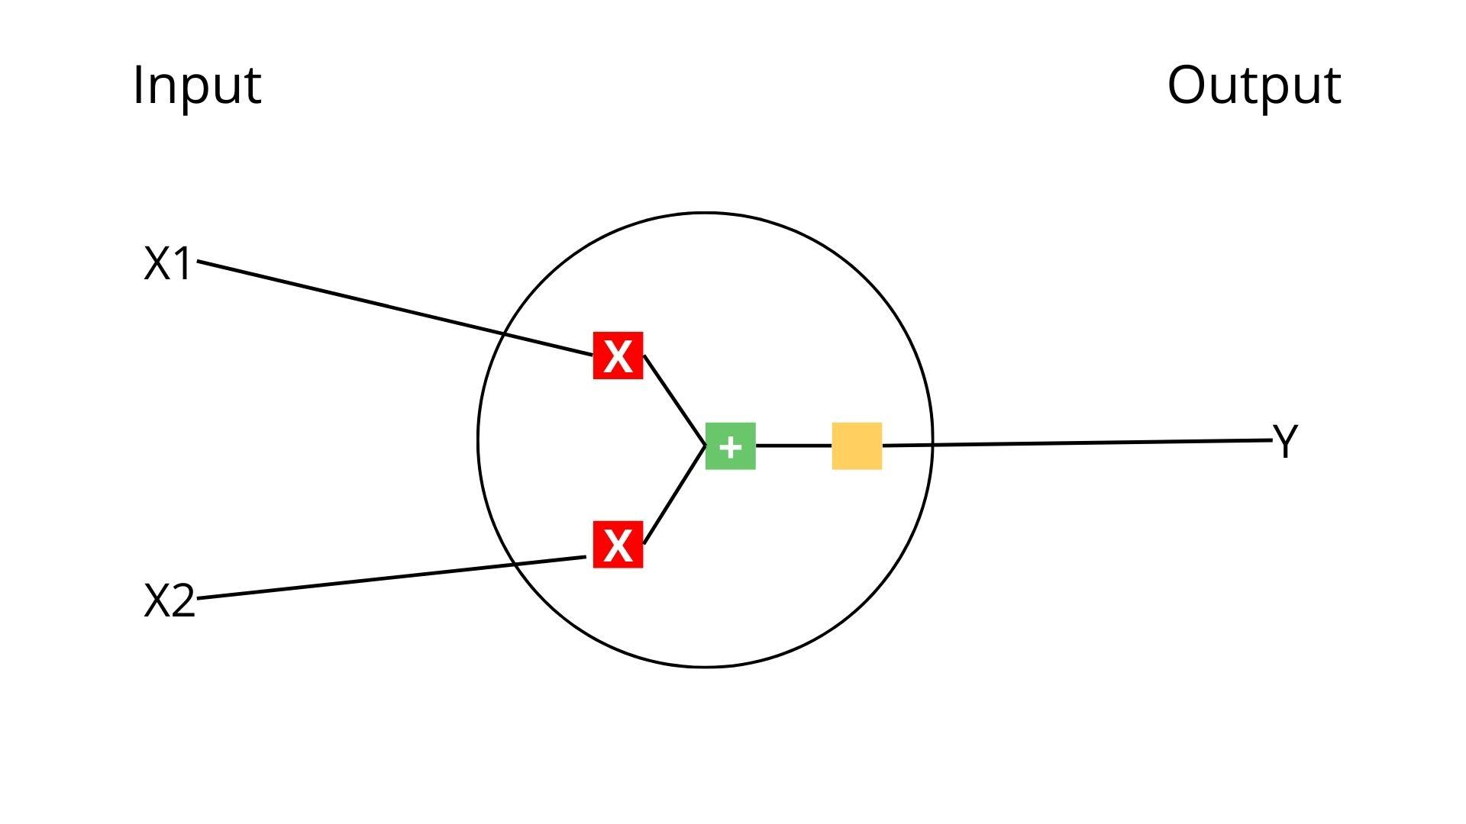
Introducción a
redes neuronales
Las redes neuronales para Deep Learning tratan de imitar la forma en la que se conectan las neuronas humanas.
Se basa en por lo menos dos entradas, un sesgo y una función de activación.

Slide 7
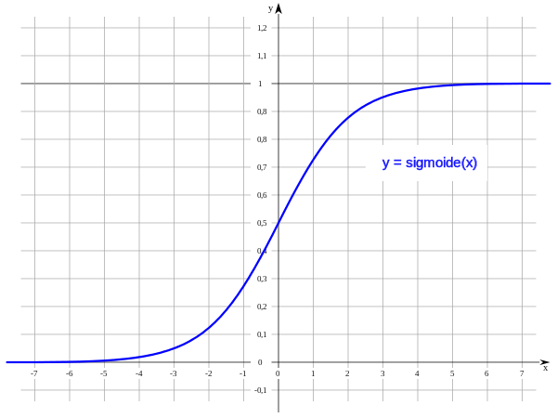
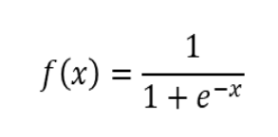
Sigmoide
La función sigmoide solo genera números en el rango (0,1) . Puedes pensar en ello como comprimir (−∞,+∞) a (0,1)− los grandes números negativos se convierten en ∼0, y los números positivos grandes se convierten en ∼1.
Se define como:

Slide 8
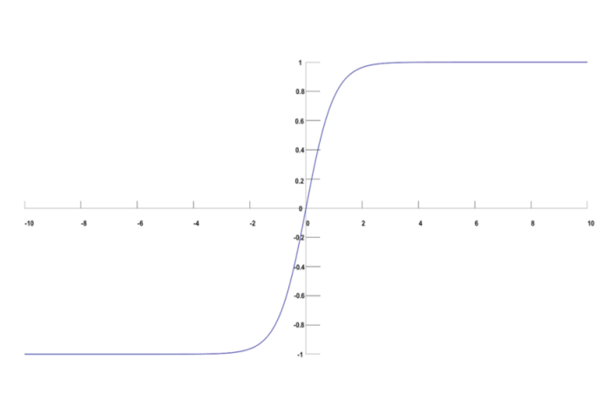
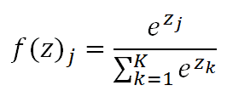
Softmax
La función Softmax es una función matemática que transforma un vector en una distribución de probabilidades. Es ampliamente utilizada en tareas de clasificación multiclase en aprendizaje profundo.Se define como:

Slide 9
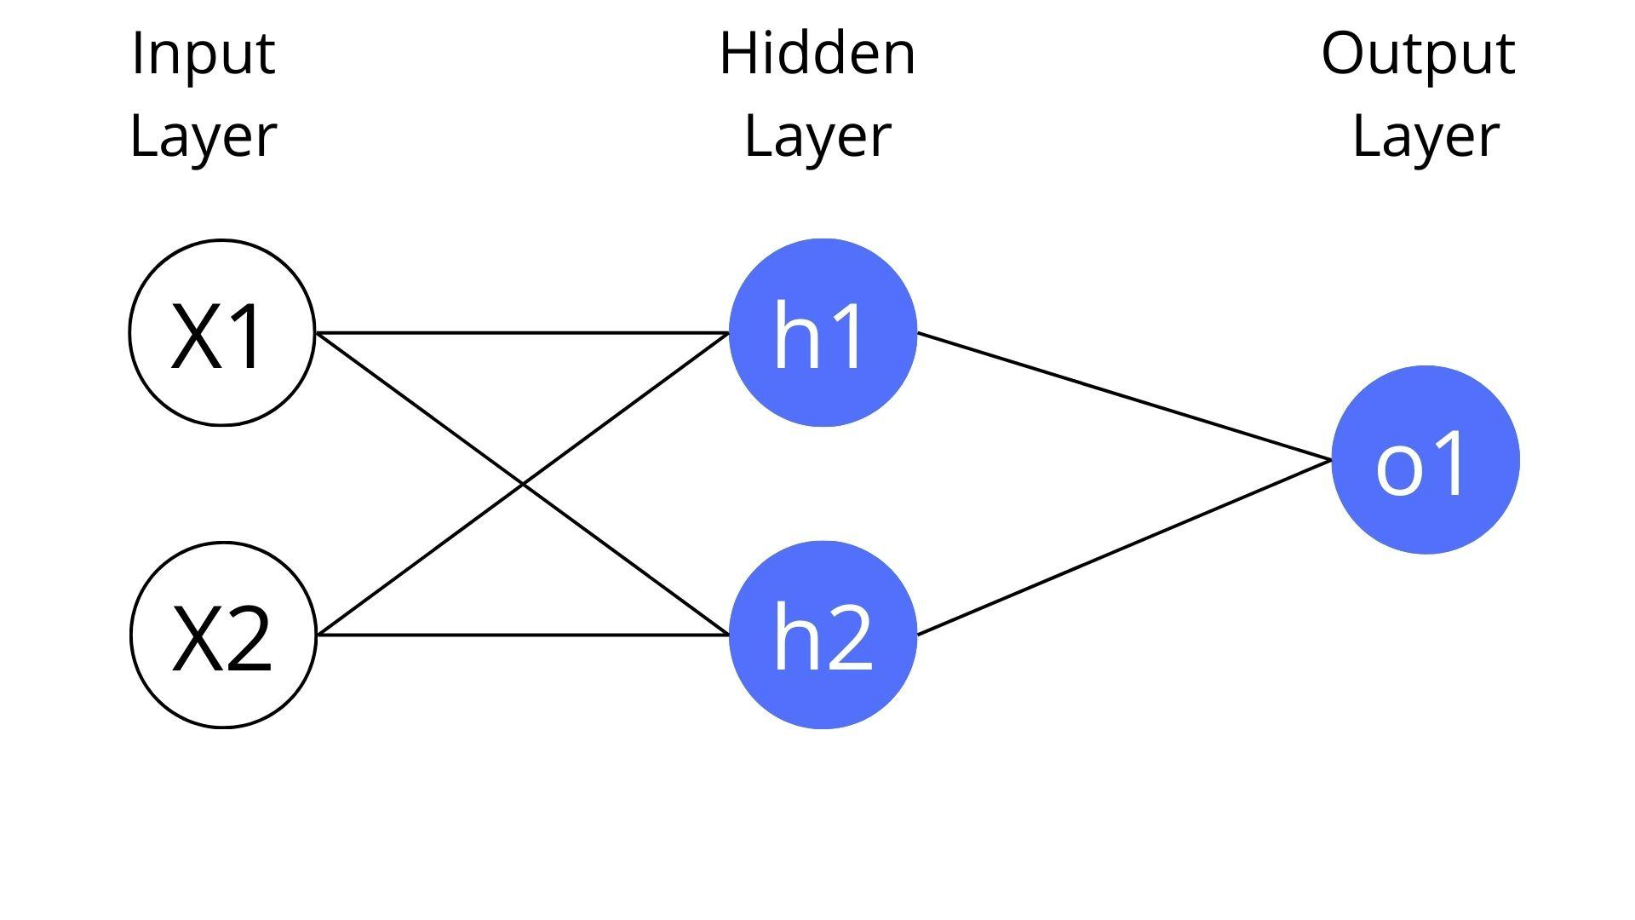
Combinación
de neuronas
Una red neuronal no es más que un conjunto de neuronas conectadas entre sí.
Estas neuronas o nodos estan organizados en 3 capas:
Capa de entrada o Input Layer
Capas ocultas o Hidden Layer
Capa de salida u Output Layer

Slide 10
Capas en una red neuronal
Existen tres capas dentro de las redes neuronales:
Capa de entrada:
Capa oculta:
Capa de salida:
Contiene los datos de los que se alimentará la red neuronal.
Puede tener N capas con N neuronas que alimentarán a la siguiente capa. Es decir, los resultados de la capa 1 alimentan los de la capa 2 y así sucesivamente
Contiene los resultados de la red neuronal

Slide 11
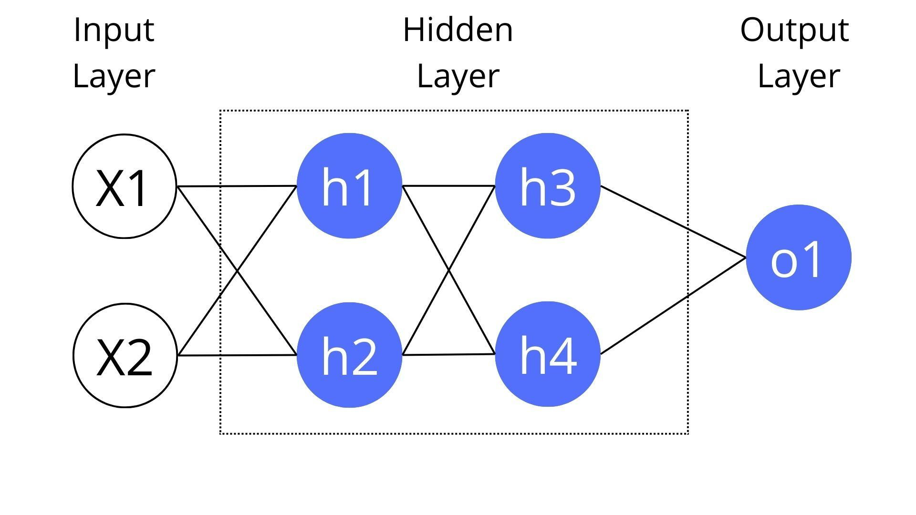
Imagina que creamos una red neuronal para clasificar piñas y manzanas
PESO
COLOR

Slide 13
Ahora pongamos a prueba los conocimientos que has adquirido.
Realiza una red neuronal con los siguientes requerimientos:
3 inputs de 10, 30 y 40
Un bias de 1
Dos capas ocultas
Analiza los resultados

Slide 15
Machine Learning vs Deep Learning
Necesita usar grandes cantidades de datos
Depende de máquinas de gama alta. Una GPU puede optimizar las operaciones
Aprende funciones de alto nivel a partir de datos y crea nuevas funciones por sí mismo
Por lo general, lleva mucho tiempo entrenarlo
Puede usar pequeñas cantidades de datos para hacer predicciones
Puede trabajar en máquinas de gama baja
Requiere que los usuarios identifiquen y creen con precisión las características
Poco tiempo para entrenar

Slide 16




Red neuronal con un dataset
Hacer una red neuronal productiva desde cero con los métodos que hemos visto puede llegar a ser un tanto complejo y tardado. Por ello nos apoyaremos en el uso de dos bibliotecas de funciones muy usadas
Scipy es una biblioteca de código abierto que nos da una serie de herramientas matemáticas para optimización, procesamiento de señales, interpolación…
Keras es una biblioteca de redes neuronales de código abierto que deriva de TensorFlow y facilita la implementación de Deep Learning
Scipy
Keras
PyTorch es un marco de aprendizaje profundo de código abierto basado en software que se emplea para crear redes neuronales, combinando la biblioteca de aprendizaje automático (ML) de Torch con una API de alto nivel basada en Python
TensorFlow facilita la creación de modelos de aprendizaje automático para computadoras de escritorio, dispositivos móviles, la web y la nube, sin importar si eres principiante o experto.

Slide 17
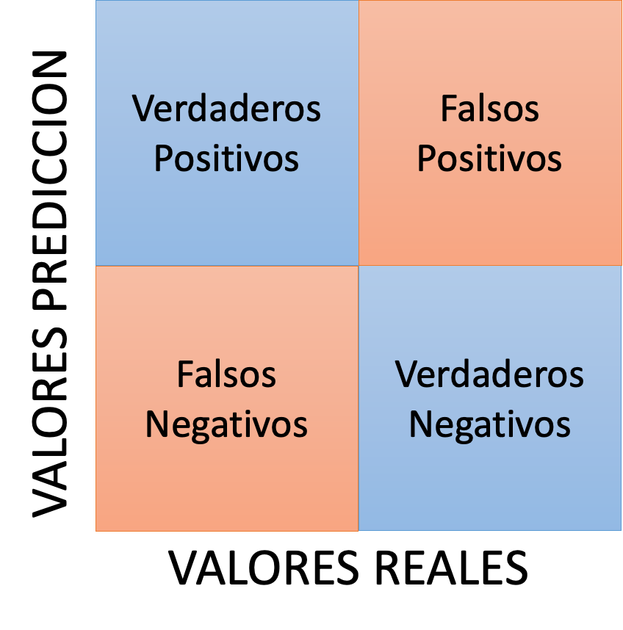
Matriz de Confusión
Unidad I
Explicación del criterio de evaluación
Precisión (Positivos)
Sensibilidad (Positivos)
Especificidad(Negativos)

Slide 18



Matriz de Confusión
Explicación del criterio de evaluación
VP | FP
FN | VN
𝑉𝑃
Precisión
𝑃𝑟𝑒𝑐𝑖𝑠𝑖ó𝑛 =
𝑉𝑃 + 𝐹𝑃
Sensibilidad
𝑉𝑃
𝑆𝑒𝑛𝑠𝑖𝑏𝑖𝑙𝑖𝑑𝑎𝑑 =
𝑉𝑃 + 𝐹𝑁
Especificidad
𝑉𝑁
𝐸𝑠𝑝𝑒𝑐𝑖𝑓𝑖𝑐𝑖𝑑𝑎𝑑 =
𝑉𝑁 + 𝐹𝑃

Slide 19
Matriz de Confusión
Ejemplo de correos Spam
Pre. Spam
Pre. No Spam
Explicación del criterio de evaluación
VP = 100 | FP= 10
FN= 20 | VN= 500
𝑉𝑃 100
Spam
𝑃𝑟𝑒𝑐𝑖𝑠𝑖ó𝑛 =
= = 0,909
𝑉𝑃 + 𝐹𝑃 100 + 10
𝑉𝑃 100
𝑆𝑒𝑛𝑠𝑖𝑏𝑖𝑙𝑖𝑑𝑎𝑑 =
=
= 0,833
No Spam
𝑉𝑃 + 𝐹𝑁 100 + 20
𝐸𝑠𝑝𝑒𝑐𝑖𝑓𝑖𝑐𝑖𝑑𝑎𝑑 = ^{𝑉𝑁} = ⁵⁰⁰ = 0,980
𝑉𝑁 + 𝐹𝑃 500 + 10

Slide 20
Matriz de Confusión
Ejemplo de 10.000 pacientes
Pre. Enfer
Pre. No Enfer
Explicación del criterio de evaluación
VP = 9 | FP= 100
FN= 1 | VN= 9890
𝑉𝑃 9
Enfr
𝑃𝑟𝑒𝑐𝑖𝑠𝑖ó𝑛 =
= = 0,082
𝑉𝑃 + 𝐹𝑃 9 + 100
𝑉𝑃
9
𝑆𝑒𝑛𝑠𝑖𝑏𝑖𝑙𝑖𝑑𝑎𝑑 =
=
= 0,9
No Enfer
𝑉𝑃 + 𝐹𝑁 9 + 1
𝐸𝑠𝑝𝑒𝑐𝑖𝑓𝑖𝑐𝑖𝑑𝑎𝑑 = ^{𝑉𝑁} = ⁹⁸⁹⁰ = 0,99
𝑉𝑁 + 𝐹𝑃 9890 + 100

Slide 21
Matriz de Confusión
Explicación del criterio de evaluación
VP | FP
FN | VN
_{𝐹1 = 2} 𝑃𝑟𝑒𝑐𝑖𝑠𝑖ó𝑛 ∗ 𝑆𝑒𝑛𝑠𝑖𝑏𝑖𝑙𝑖𝑑𝑎𝑑
𝑃𝑟𝑒𝑐𝑖𝑠𝑖ó𝑛 + 𝑆𝑒𝑛𝑠𝑖𝑏𝑖𝑙𝑖𝑑𝑎𝑑

Slide 22
Matriz de Confusión
_{𝐹1 = 2} 𝑃𝑟𝑒𝑐𝑖𝑠𝑖ó𝑛 ∗ 𝑆𝑒𝑛𝑠𝑖𝑏𝑖𝑙𝑖𝑑𝑎𝑑
𝑃𝑟𝑒𝑐𝑖𝑠𝑖ó𝑛 + 𝑆𝑒𝑛𝑠𝑖𝑏𝑖𝑙𝑖𝑑𝑎𝑑
VP | FP
FN | VN
Spam
Pacientes
_{𝐹1 = 2} 0,909 ∗ 0,833
_{𝐹1 = 2} 0,082 ∗ 0,9
0,909 + 0,833
0,082 + 0,9
𝐹1 = 0,87
𝐹1 = 0,15
Desequilibrio de las clases

Slide 23
Matriz de Confusión
Unidad I
_{𝐹1 = 2} 𝑃𝑟𝑒𝑐𝑖𝑠𝑖ó𝑛 ∗ 𝑆𝑒𝑛𝑠𝑖𝑏𝑖𝑙𝑖𝑑𝑎𝑑
𝑃𝑟𝑒𝑐𝑖𝑠𝑖ó𝑛 + 𝑆𝑒𝑛𝑠𝑖𝑏𝑖𝑙𝑖𝑑𝑎𝑑
VP | FP
FN | VN
Spam
Pacientes
_{𝐹1 = 2} 0,909 ∗ 0,833
_{𝐹1 = 2} 0,082 ∗ 0,9
0,909 + 0,833
0,082 + 0,9
𝐹1 = 0,87
𝐹1 = 0,15
Desequilibrio de las clases

Slide 24

Pasos para una red
neuronal con Keras
Definición de las variables de salida y de entrada
Definición del número de capas y sus tipos
Compilación del modelo
Entrenamiento del modelo
Evaluación del modelo
Implementación de predicciones

Slide 26
Haz lo siguiente:
Genera un modelo de entrenamiento con Keras.
Experimenta con la cantidad de nodos y capas.
Experimenta con diferentes optimizadores al compilar el modelo.
Entrena el modelo y obtén la precisión.
Genera 20 predicciones y analiza los resultados.
Anota tus dudas y compártelas en clase con tu coach. ¡Sigue esforzándote mucho!
Usa el siguiente dataset de precios de dispositivos móviles:
https://www.kaggle.com/datasets/iabhishekofficial/mobile-price-classification
Seguro te parecerá familiar porque ya lo hemos usado antes.

Slide 27


FINALIZAMOS LA CLASE 17
¿Qué sigue?
Consultar y estudiar el repositorio
de la semana 18.
Estar pendiente de tu cuenta de Microsoft Teams.
Asesorías grupales e individuales.
No olvides contestar la encuesta.
Si hay temas pendientes, proyectos y entregas extemporáneas) enviar correo a staff.

